Slide 1
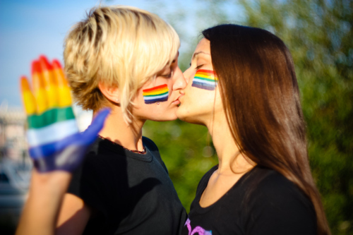
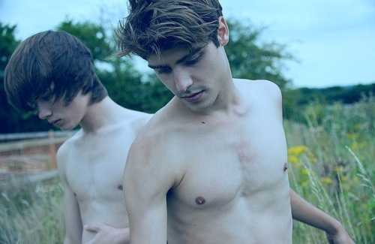
Hombres y Lesbianas … Ellos se enamoran de la perfección humana.
No los discrimines.

Slide 2
Propuestas
  La aceptación de diferentes gustos sexuales
  Convivencia con todos los grupos sociales
  Aceptar la religión y tradiciones de los demás

